Slide 1
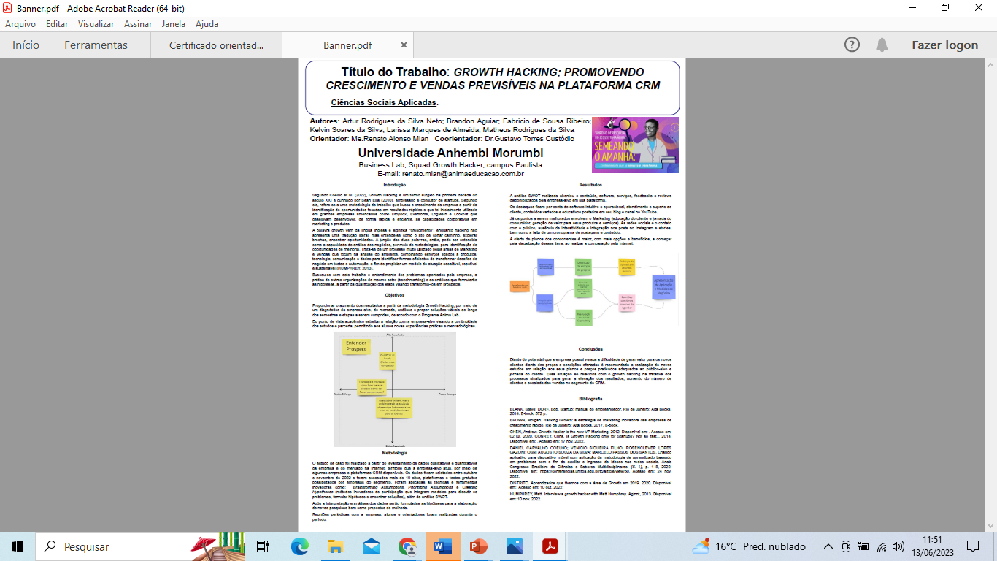
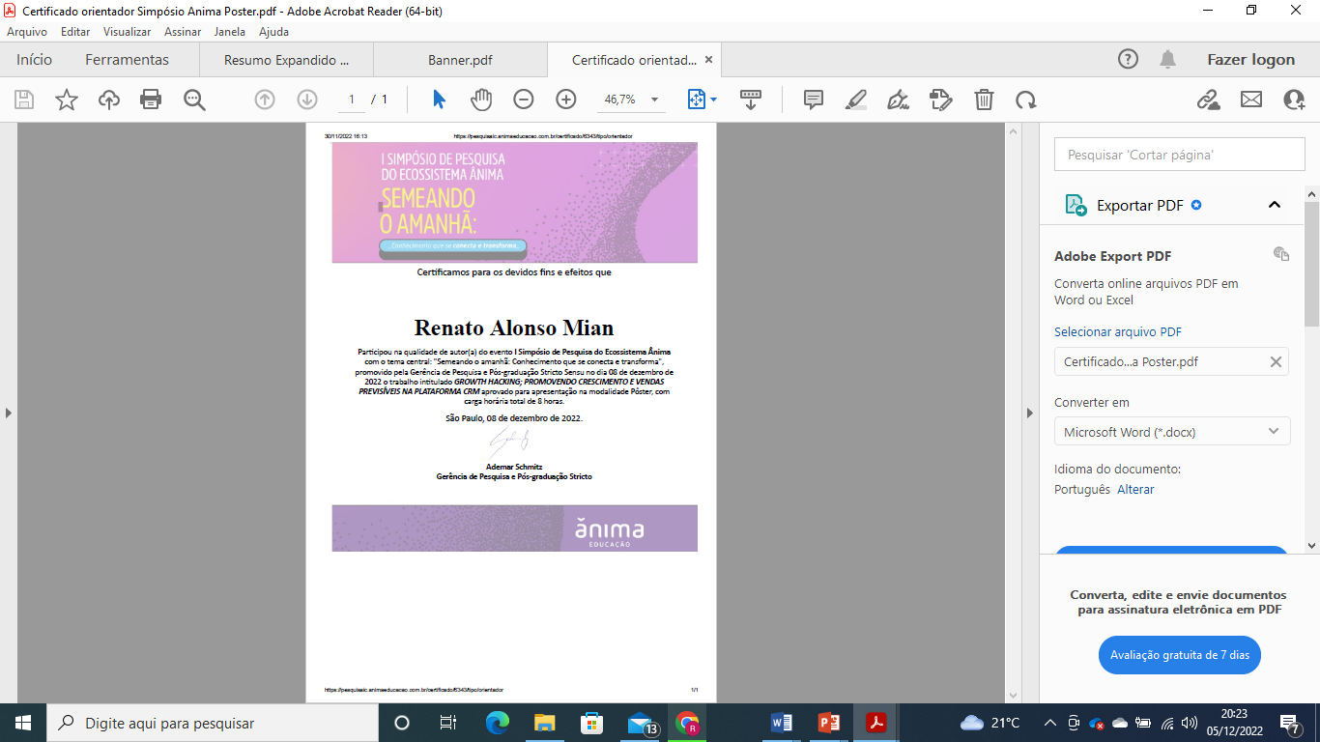
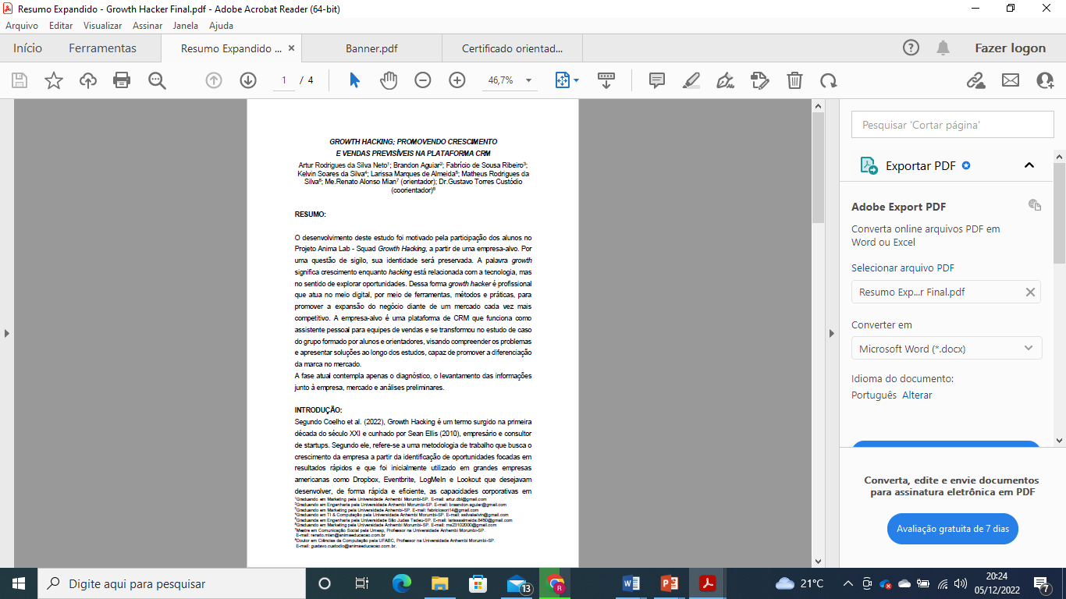
Comprovação das publicações envolvendo a Squad Growth Hacker
no Simpósio Anima Lab – 2022-2

Slide 2
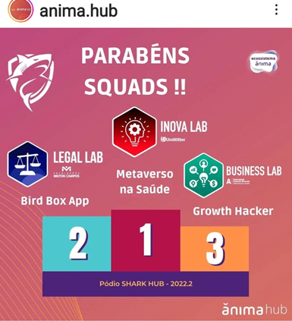
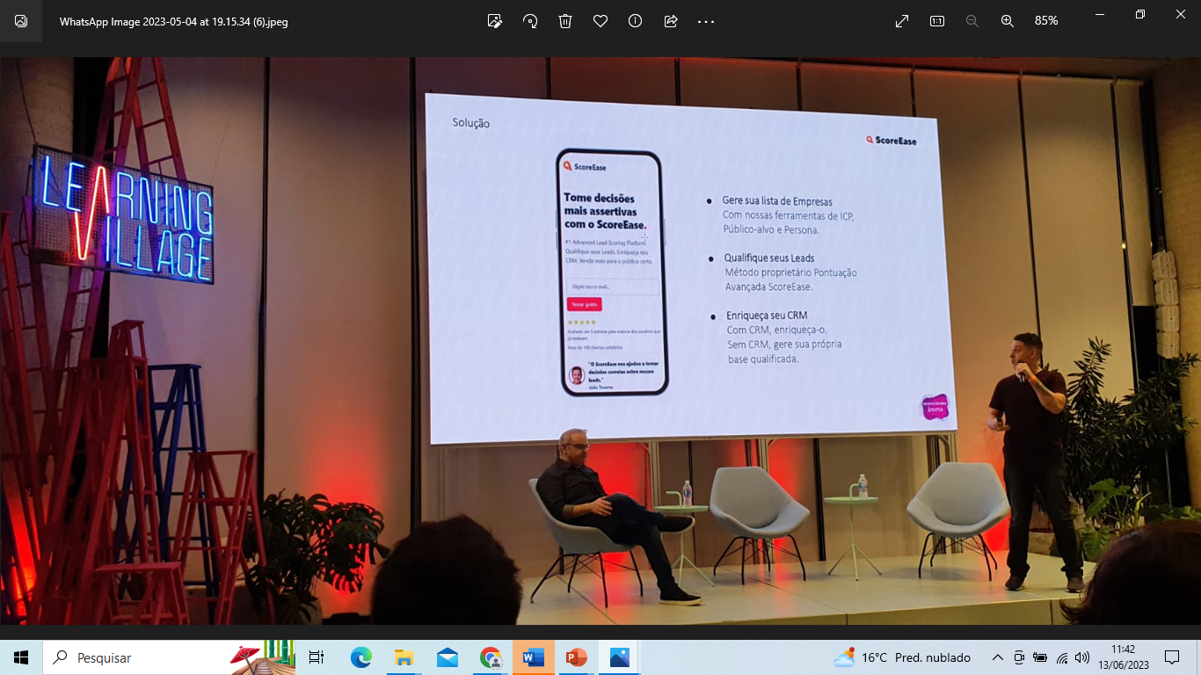
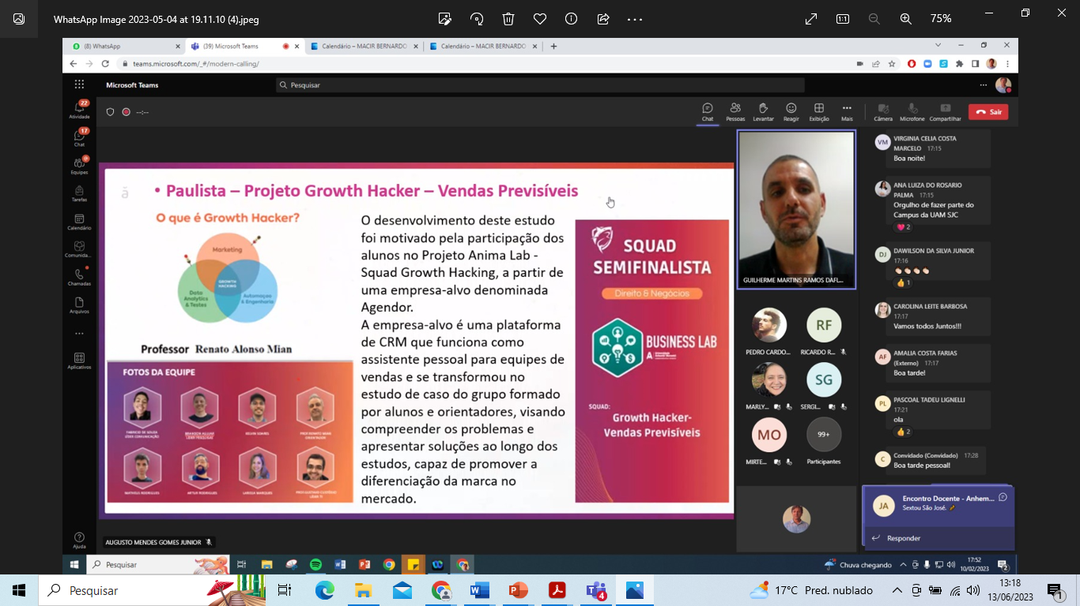
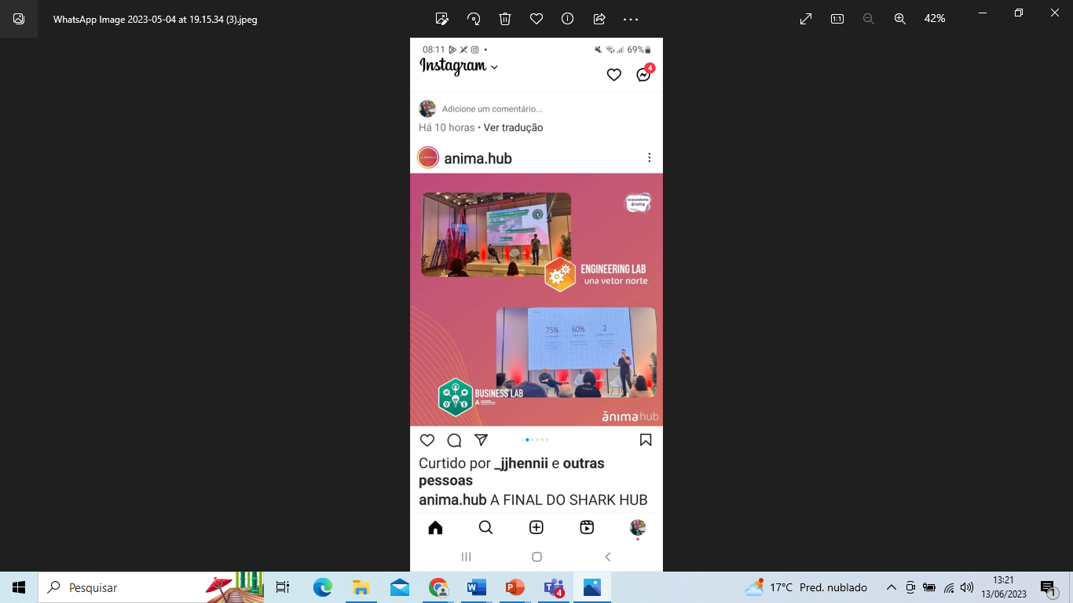
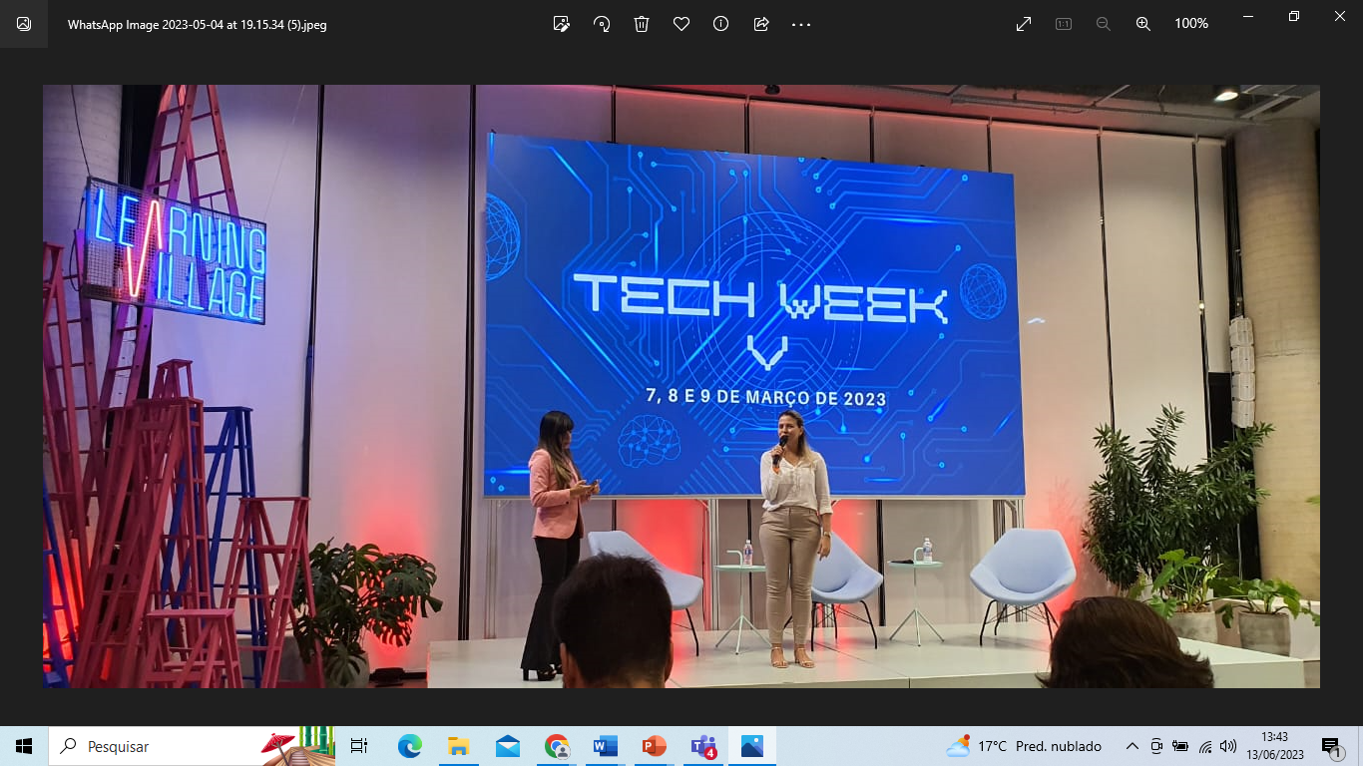
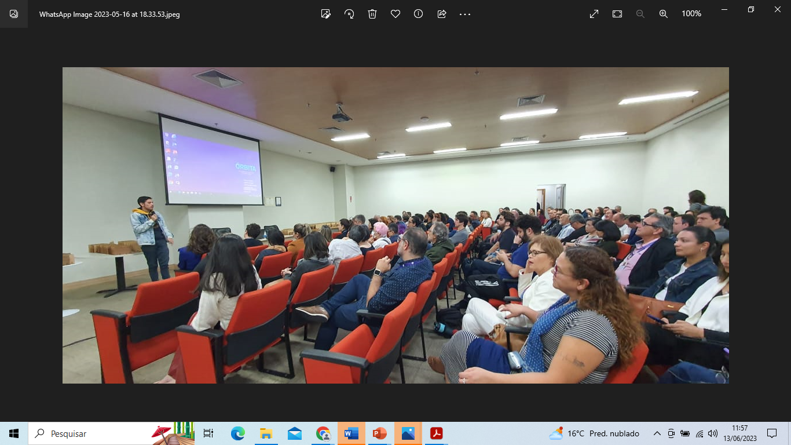
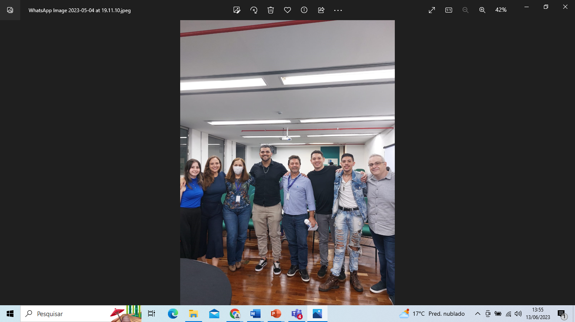
apresentação Gerencia da Unidade PA
Ações realizadas em 2023-1 (Da esq p/dir: Apresentação SharkHub, apresentação Gerencia da Unidade PA, Simpósio com professores , Abertura de semana acadêmica)

Slide 3
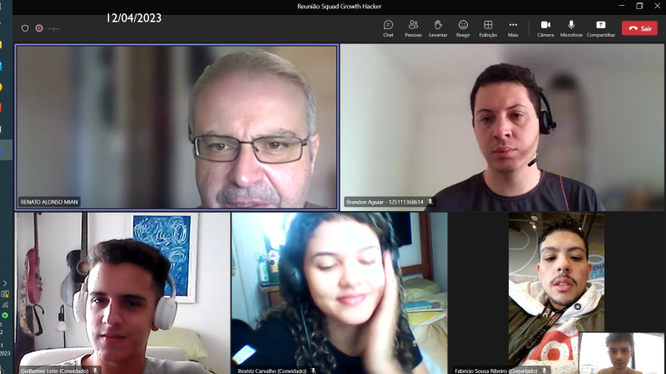
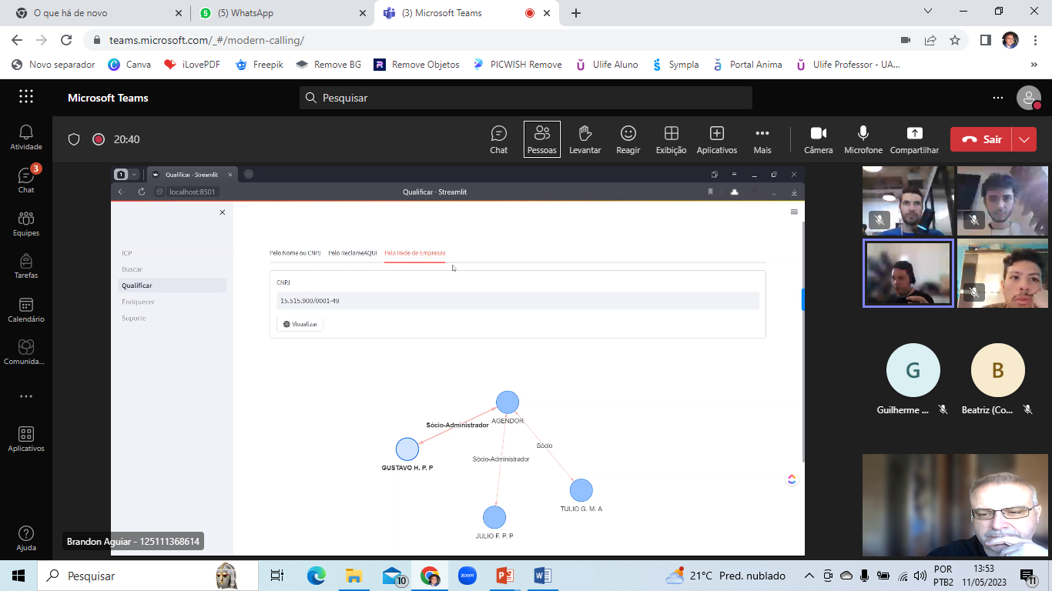
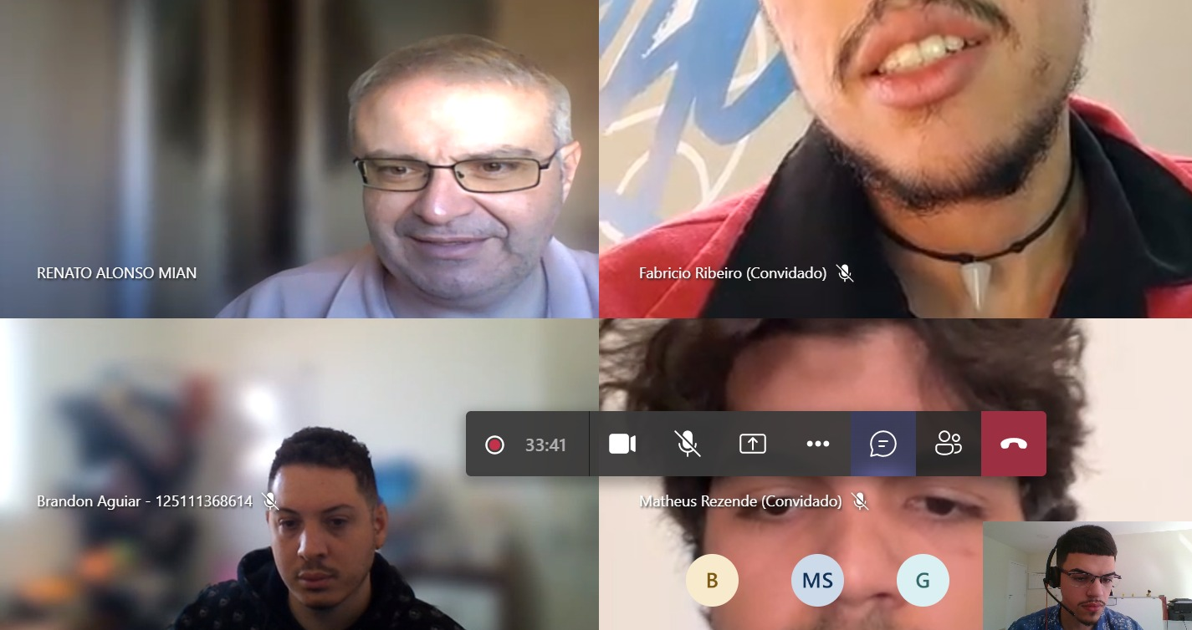
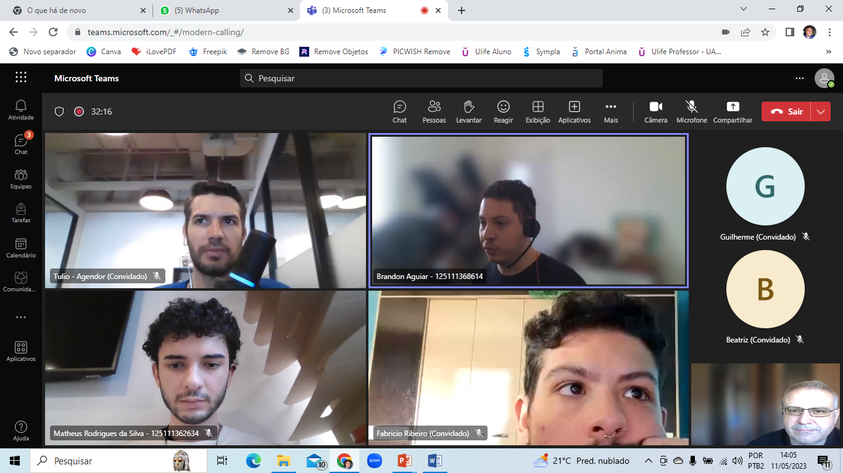
Encontros periódicos realizados com a Agendor e com o os alunos (grupo de trabalho)

Slide 4




REFERENCIAL TEÓRICO
BLANK, Steve; DORF, Bob. Startup: manual do empreendedor. Rio de Janeiro: Alta Books, 2014. E-book. 572 p.
BROWN, Morgan. Hacking Growth: a estratégia de marketing inovadora das empresas de crescimento rápido. Rio de Janeiro: Alta Books, 2017. E-book.
CHEN, Andrew. Growth Hacker is the new VP Marketing. 2012. Disponível em: . Acesso em: 02 jul. 2020. CONREY, Chris. Is Growth Hacking only for Startups? Not so fast... 2014. Disponível em: . Acesso em: 17 nov. 2022.
DANIEL CARVALHO COELHO; VENICIO SIQUEIRA FILHO; ROSENCLEVER LOPES GAZONI; OSNI AUGUSTO SOUZA DA SILVA; MARCELO PASSOS DOS SANTOS. Criando aplicativo para dispositivo móvel com aplicação da metodologia de aprendizado baseado em problemas com o fim de auxiliar o ingresso de idosos nas redes sociais. Anais Congresso Brasileiro de Ciências e Saberes Multidisciplinares, [S. l.], p. 1–8, 2022. Disponível em: https://conferencias.unifoa.edu.br/tc/article/view/50. Acesso em: 24 nov. 2022.
DISTRITO. Aprendizados que tivemos com a área de Growth em 2019. 2020. Disponível em: Acesso em: 10 out. 2022
HUMPHREY, Matt. Interview a growth hacker with Matt Humphrey. Aginnt, 2013. Disponível em: 10 nov. 2022.

Slide 5


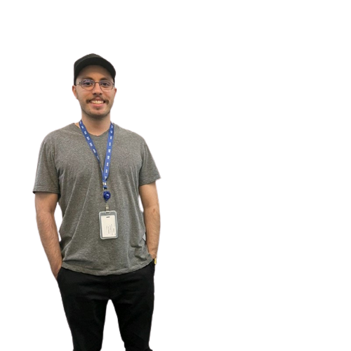

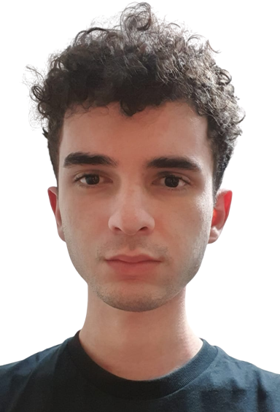



FOTOS DA EQUIPE (Atualizar)
FABRICIO DE SOUZA
LÍDER COMUNICAÇÃO
Brandon aguiar líder pesquisas
Kelvin Soares
PROF.RENATO MIAN
ORIENTADOR
Matheus Rodrigues
Artur rodrigues
Larissa marques
PROF.GUSTAVO CUSTÓDIO
LÍDER TI

